Slide 1
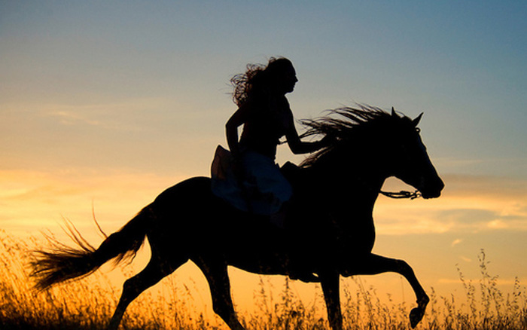

Slide 2
BÀI 8: TỐC ĐỘ CHUYỂN ĐỘNG

Slide 3
STT | Họ và tên học sinh | Quãng đường (m) | Thời gian (s) | Quãng đường đi trong 1 giây
1 | Nguyễn An | 1000 | 300
2 | Trần Mạnh | 1500 | 100
3 | Phạm Hoàng | 2000 | 150
Tính quãng đường đi trong 1 giây của 3 bạn và điền kết quả vào bảng.

Slide 4
Tính quãng đường đi trong 1 giây của 3 bạn và điền kết quả vào bảng.
STT | Họ và tên học sinh | Quãng đường (m) | Thời gian (s) | Quãng đường đi trong 1 giây
1 | Nguyễn An | 1000 | 300 | 3,33 m
2 | Trần Mạnh | 1500 | 100 | 15 m
3 | Phạm Hoàng | 2000 | 150 | 13,33 m

Slide 5
I. KHÁI NIỆM TỐC ĐỘ
Có thể xác chuyển động nhanh chậm theo 2 cách.
Cách 1: So sánh quãng đường đi được trong cùng một khoảng thời gian. Chuyển động nào có quãng đường đi được dài hơn, chuyển động đó nhanh hơn.
Cách 2: So sánh thời gian để đi cùng một quãng đường. Chuyển động nào có thời gian đi ngắn hơn, chuyển động đó nhanh hơn.

Slide 6
Nếu quãng đường đi được là s, thời gian đi là t thì quãng đường đi được trong một đơn vị thời gian là: $v= \frac{s}{t}$
$$tốc độ= \frac{quãng đường đi được}{thời gian đi quãng đường đó}$$
Thương số $\frac{s}{t}$ đặc trưng cho sự nhanh, chậm của chuyển động được gọi là tốc độ chuyển động, gọi tắt là tốc độ.

Slide 7
Ví dụ: Bạn An chạy 120 m hết 35 s. Bạn Bình chạy 140 m hết 40 s. Ai chạy nhanh hơn.

Slide 8
II. ĐƠN VỊ ĐO TỐC ĐỘ
Các đơn vị đo tốc độ thường dùng
Trong hệ đo lường chính thức của nước ta, đơn vị đo tốc độ là m/s hoặc km/h
$$\frac{1km}{h}=\frac{1}{3,6}m/s≈0,28m/s$$
Đơn vị đo độ dài | Mét (m) | Kilômét (km)
Đơn vị đo thời gian | Giây (s) | Giờ (h)
Đơn vị đo tốc độ | Mét trên giây (m/s) | Kilômét trên giờ (km/h)

Slide 9
Trong thực tế, tốc độ chuyển động của một vật thường thay đổi nên đại lượng $v= \frac{s}{t}$ còn được gọi một cách đầy đủ là tốc độ trung bình của chuyển động.
Sơ đồ liên hệ quãng đường, vận tốc, thời gian.
s
t
v

Slide 10
Một số tốc độ thường gặp
Vật chuyển động | Tốc độ (m/s) | Vật chuyển động | Tốc độ (m/s)
Con rùa | 0,055 | Xe máy điện | 7
Người đi bộ | 1,5 | Ô tô | 14
Người đi xe đạp | 4 | Máy bay | 200

Slide 11
III. BÀI TẬP VẬN DỤNG
Một bạn nhà ở cách trường 5 km đi học bằng xe đạp, xuất phát từ nhà lúc 6 h 45 min đến trường lúc 7 h 15 min. Tính tốc độ của bạn đó ra km/h và m/s. Coi bạn đó đi xe với tốc độ không đổi.

Slide 12
Bài 1: Vận động viên Việt Nam – Lê Tú Chinh đoạt Huy chương Vàng Seagames 2019 chạy 100 m hết 11,54 s. Tính tốc độ của vận động viên này.
Bài 2: Bạn A đi bộ từ nhà đến một siêu thị cách nhà 2,4 km với tốc độ 4,8 km/h. Tính thời gian đi và thời điểm đến siêu thị của bạn đó. Biết bạn A khởi hành lúc 8 h 30 min.
Bài 3: Bạn B đi xe đạp từ nhà đến trường với tốc độ 12km/h hết 20 min. Tính quãng đường đi từ nhà bạn B đến trường.

